Slide 1
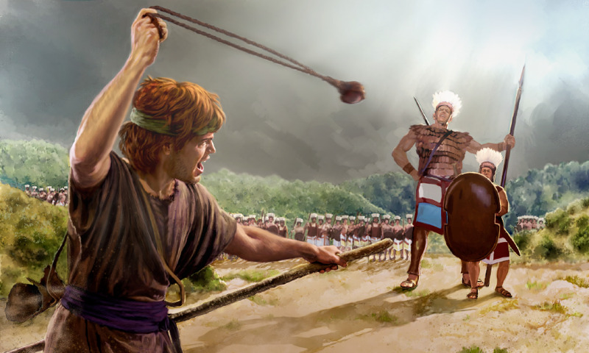
大衛對決歌利亞
撒上17:1-58

Slide 2
引言
撒上16:1 耶和華對撒母耳說：“我既厭棄掃羅作以色列的王，你為他悲傷要到幾時呢？你將膏油盛滿了角，我差遣你往伯利恆人耶西那裡去，因為我在他眾子之內預定一個作王的。”···16:7 耶和華卻對撒母耳說：“不要看他的外貌和他身材高大，我不揀選他，因為耶和華不像人看人，人是看外貌，耶和華是看內心。”···16:12 耶西就打發人去叫了他來。他面色光紅，雙目清秀，容貌俊美。耶和華說：“這就是他，你起來膏他。”···16:21 大衛到了掃羅那裡，就侍立在掃羅面前，掃羅甚喜愛他，他就作了掃羅拿兵器的人。

Slide 3
掃羅因歌利亞極其害怕（撒上171-11）
17:1 非利士人招聚他們的軍旅，要來爭戰，聚集在屬猶大的梭哥，安營在梭哥和亞西加中間的以弗大憫。17:2 掃羅和以色列人也聚集，在以拉谷安營，擺列隊伍要與非利士人打仗。17:3 非利士人站在這邊山上，以色列人站在那邊山上，當中有谷。17:4 從非利士營中出來一個討戰的人，名叫歌利亞，是迦特人，身高六肘零一虎口；17:5 頭戴銅盔，身穿鎧甲，甲重五千舍客勒；17:6 腿上有銅護膝，兩肩之中背負銅戟；17:7 槍桿粗如織布的機軸，鐵槍頭重六百舍客勒。有一個拿盾牌的人在他前面走。17:8 歌利亞對著以色列的軍隊站立，呼叫說：“你們出來擺列隊伍作甚麼呢？我不是非利士人麼？你們不是掃羅的僕人麼？可以從你們中間揀選一人，使他下到我這裡來。17:9 他若能與我戰鬥，將我殺死，我們就作你們的僕人；我若勝了他，將他殺死，你們就作我們的僕人，服事我們。”17:10 那非利士人又說：“我今日向以色列人的軍隊罵陣。你們叫一個人出來，與我戰鬥。”17:11 掃羅和以色列眾人聽見非利士人的這些話，就驚惶，極其害怕。

Slide 4
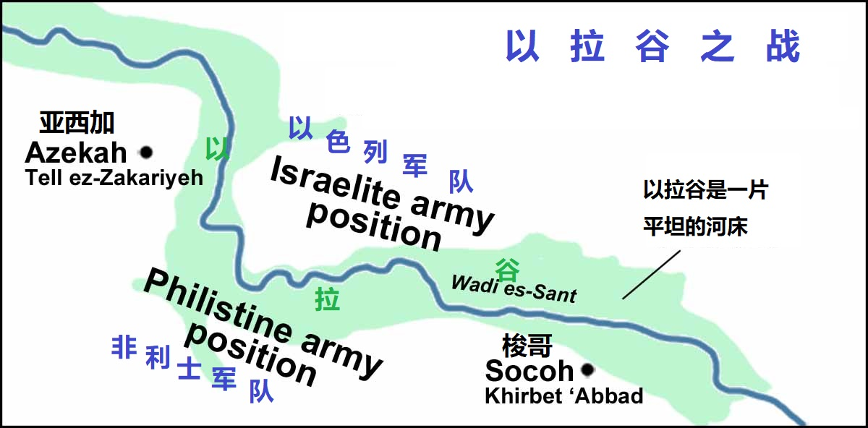

Slide 5
書11:21 當時約書亞來到，將住山地、希伯崙、底璧、亞拿伯、猶大山地、以色列山地所有的亞衲族人剪除了。約書亞將他們和他們的城邑盡都毀滅。11:22 在以色列人的地沒有留下一個亞衲族人，只在迦薩、迦特和亞實突有留下的。
民13:28 然而住那地的民強壯，城邑也堅固寬大，並且我們在那裡看見了亞衲族的人···13:32 探子中有人論到所窺探之地，向以色列人報惡信，說：“我們所窺探經過之地，是吞喫居民之地，我們在那裡所看見的人民都身量高大。13:33 我們在那裡看見亞衲族人，就是偉人，他們是偉人的後裔。據我們看自己就如蚱蜢一樣，據他們看我們也是如此。”

Slide 6
大衛來到以色列輜重營（撒上17:12-21）
17:12 大衛是猶大伯利恆的以法他人耶西的兒子。耶西有八個兒子，當掃羅的時候，耶西已經老邁。17:13 耶西的三個大兒子跟隨掃羅出征。這出征的三個兒子：長子名叫以利押，次子名叫亞比拿達，三子名叫沙瑪。17:14 大衛是最小的，那三個大兒子跟隨掃羅。17:15 大衛有時離開掃羅回伯利恆，放他父親的羊。17:16 那非利士人早晚都出來站著，如此四十日。17:17 一日，耶西對他兒子大衛說：“你拿一伊法烘了的穗子和十個餅，速速的送到營裡去，交給你哥哥們；17:18 再拿這十塊奶餅，送給他們的千夫長，且問你哥哥們好，向他們要一封信來。”17:19 掃羅與大衛的三個哥哥和以色列眾人，在以拉谷與非利士人打仗。17:20 大衛早晨起來，將羊交託一個看守的人，照著他父親所吩咐的話，帶著食物去了。到了輜重營，軍兵剛出到戰場，吶喊要戰。17:21 以色列人和非利士人都擺列隊伍，彼此相對。

Slide 7
大衛聽見歌利亞向以色列罵陣的反應（撒上17:22-30）
17:22 大衛把他帶來的食物留在看守物件人的手下，跑到戰場，問他哥哥們安。17:23 與他們說話的時候，那討戰的，就是屬迦特的非利士人歌利亞，從非利士隊中出來，說從前所說的話，大衛都聽見了。17:24 以色列眾人看見那人就逃跑，極其害怕。17:25 以色列人彼此說：“這上來的人你看見了麼？他上來是要向以色列人罵陣。若有能殺他的，王必賞賜他大財，將自己的女兒給他為妻，並在以色列人中免他父家納糧當差。”17:26 大衛問站在旁邊的人說：“有人殺這非利士人，除掉以色列人的恥辱，怎樣待他呢？這未受割禮的非利士人是誰呢？竟敢向永生 神的軍隊罵陣麼？”17:27 百姓照先前的話回答他說，有人能殺這非利士人，必如此如此待他。17:28 大衛的長兄以利押聽見大衛與他們所說的話，就向他發怒，說：“你下來作甚麼呢？在曠野的那幾隻羊，你交託了誰呢？我知道你的驕傲和你心裡的惡意，你下來特為要看爭戰。”17:29 大衛說：“我作了甚麼呢？我來豈沒有緣故麼？”17:30 大衛就離開他轉向別人，照先前的話而問，百姓仍照先前的話回答他。

Slide 8
大衛預備迎戰歌利亞（撒上17:31-40）
17:31 有人聽見大衛所說的話，就告訴了掃羅，掃羅便打發人叫他來。17:32 大衛對掃羅說：“人都不必因那非利士人膽怯。你的僕人要去與那非利士人戰鬥。”17:33 掃羅對大衛說：“你不能去與那非利士人戰鬥，因為你年紀太輕，他自幼就作戰士。”17:34 大衛對掃羅說：“你僕人為父親放羊，有時來了獅子，有時來了熊，從群中啣一隻羊羔去。17:35 我就追趕他，擊打他，將羊羔從他口中救出來。他起來要害我，我就揪著他的鬍子，將他打死。17:36 你僕人曾打死獅子和熊，這未受割禮的非利士人向永生 神的軍隊罵陣，也必像獅子和熊一般。”17:37 大衛又說：“耶和華救我脫離獅子和熊的爪，也必救我脫離這非利士人的手。”掃羅對大衛說：“你可以去罷！耶和華必與你同在。”17:38 掃羅就把自己的戰衣給大衛穿上，將銅盔給他戴上，又給他穿上鎧甲。17:39 大衛把刀跨在戰衣外，試試能走不能走，因為素來沒有穿慣，就對掃羅說：“我穿戴這些不能走，因為素來沒有穿慣。”於是摘脫了。17:40 他手中拿杖，又在溪中挑選了五塊光滑石子，放在袋裡，就是牧人帶的囊裡；手中拿著甩石的機弦，就去迎那非利士人。

Slide 9
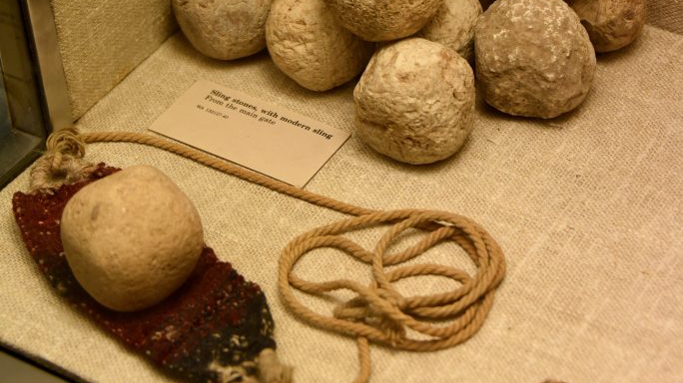

Slide 10
大衛打死歌利亞（撒上17:41-50）
17:41 非利士人也漸漸的迎著大衛來，拿盾牌的走在前頭。17:42 非利士人觀看，見了大衛，就藐視他，因為他年輕，面色光紅，容貌俊美。17:43 非利士人對大衛說：“你拿杖到我這裡來，我豈是狗呢？”非利士人就指著自己的神咒詛大衛。17:44 非利士人又對大衛說：“來罷！我將你的肉給空中的飛鳥、田野的走獸喫。”17:45 大衛對非利士人說：“你來攻擊我，是靠著刀槍和銅戟；我來攻擊你，是靠著萬軍之耶和華的名，就是你所怒罵帶領以色列軍隊的 神。17:46 今日耶和華必將你交在我手裡。我必殺你，斬你的頭，又將非利士軍兵的屍首給空中的飛鳥、地上的野獸喫，使普天下的人都知道以色列中有 神；17:47 又使這眾人知道耶和華使人得勝，不是用刀用槍，因為爭戰的勝敗全在乎耶和華，他必將你們交在我們手裡。”17:48 非利士人起身，迎著大衛前來。大衛急忙迎著非利士人，往戰場跑去。17:49 大衛用手從囊中掏出一塊石子來，用機弦甩去，打中非利士人的額，石子進入額內，他就仆倒，面伏於地。17:50 這樣，大衛用機弦甩石，勝了那非利士人，打死他；大衛手中卻沒有刀。

Slide 11
大衛用仇敵的刀割了他的頭（撒上17:51-54）
17:51 大衛跑去，站在非利士人身旁，將他的刀從鞘中拔出來，殺死他，割了他的頭。非利士眾人看見他們討戰的勇士死了，就都逃跑。
17:52 以色列人和猶大人便起身吶喊、追趕非利士人，直到迦特和以革倫的城門。被殺的非利士人倒在沙拉音的路上，直到迦特和以革倫。
17:53 以色列人追趕非利士人回來，就奪了他們的營盤。
17:54 大衛將那非利士人的頭拿到耶路撒冷，卻將他軍裝放在自己的帳棚裡。

Slide 12
掃羅接見大衛（撒上17:55-58）
17:55 掃羅看見大衛去攻擊非利士人，就問元帥押尼珥說：“押尼珥阿，那少年人是誰的兒子？”押尼珥說：“我敢在王面前起誓，我不知道。”
17:56 王說：“你可以問問那幼年人是誰的兒子。”
17:57 大衛打死非利士人回來，押尼珥領他到掃羅面前，他手中拿著非利士人的頭。
17:58 掃羅問他說：“少年人哪，你是誰的兒子？”大衛說：“我是你僕人伯利恆人耶西的兒子。”

